Slide 1


«MediDiet»
Выполнила команда «IT&ID»
Трекер - Володин Олег Сергеевич
Акселерационная программа – “МедиаТехноСтарт”
Вуз - ДГТУ

Slide 2

КРАТКАЯ ИНФОРМАЦИЯ О СТАРТАП-ПРОЕКТЕ
Приложение для правильного питания и диет
                Название стартап-проекта – “MediDiet”
                Тема стартап-проекта - приложение для составления быстрых рецептов правильного питания, диет
                Технологическое направление в соответствии с перечнем критических технологий РФ - диетология и пищевые технологии – связаны с анализом пищевых компонентов, продуктов питания, для разработки различных диетических решений. Информационные технологии в здравоохранении – включают в себя аналитику некоторых медицинских данных и записей для понимания различных видов диет в медицине.
                Рынок НТИ - Рынок включает в себя всех, кто заинтересован в здоровом образе жизни и правильном питании. Мы видим потенциальных клиентов среди здорово ориентированных потребителей, спортсменов, людей, следящих за своим весом, а также тех, кто имеет специфические диетические потребности, люди с непереносимостью некоторых продуктов.
                Сквозные технологии - Проект будет обладать следующими сквозными технологиями:
                База данных: для хранения информации о диетах, блюдах, ингредиентах и рецептах.
                Алгоритмы машинного обучения: для анализа данных о пользователе, его предпочтениях и рекомендациях по выбору блюд.
                Аналитика: для сбора и анализа данных о поведении пользователей на сайте, чтобы улучшить пользовательский опыт и предоставить более точные рекомендации.
                Интерфейс пользователя: для удобства и простоты использования сайта, включая фильтры по диетам, ингредиентам и типу блюда.
2

Slide 3


Тематика стартап проекта
Наше приложение предлагает:
1. Персонализированный план питания:
Индивидуальный подход к питанию, учитывая предпочтения, пищевые ограничения.
2. Мониторинг питания:
Пользователи могут отслеживать свое питание, получать рекомендации и уведомления, а также вести учет потребляемых калорий и питательных веществ.
3. Рецепты и рекомендации:
Широкий выбор здоровых рецептов и рекомендаций от экспертов в области здорового питания.
4. Фитнес-трекинг:
Помимо питания, наше приложение также поможет пользователям отслеживать свою физическую активность.

Slide 4

Команда стартап-проекта
Состав команды и роли
                Павлова Виктория Денисовна – Лидер, спикер, сбор информации/оформление, анализ работы
                Жмайло Владислав Валерьевич – Программист
                Смурыгин Даниил Денисович – Программист
                Касиев Андрей Юрьевич - Сбор информации/оформление, анализ работы, дизайнер/художник-оформитель
                Нидченко Артём Борисович - Дизайнер/художник-оформитель
                .
2

Slide 5

Характеристика проблемы, на решение которой направлен стартап-проект
Существующие проблемы потребителей, которые будут решены
Проблема:
Большинство людей следит за своим питанием, некоторые по назначению врача, другие же, чтобы не усугубить ситуацию в дальнейшем. Но с какими сложностями они могут столкнуться? Мы рассмотрели наиболее актуальные проблемы, где мы можем в дальнейшим найти решения:
Трудности в управлении и отслеживании ежедневного потребления пищи и достижения целей в области питания.
Недостаток знаний о правильных размерах порций, подсчете калорий.
Потребность в индивидуальных рекомендациях, основанных на конкретных диетических предпочтениях, аллергии или состоянии здоровья.
Интерес к изучению новых рецептов и идей еды, соответствующих их потребностям в питании.

Slide 6



Проект направлен на решение целей:
по снижению веса
ведению здорового образа жизни
контролю за питанием
быстрым рецептам
Приложение должно отвечать интересам в области фитнеса:
спорта
здорового питания и кулинарии
предоставляя им доступ к здоровым рецептам
возможность отслеживать калории и пищевую ценность продуктов

Slide 7
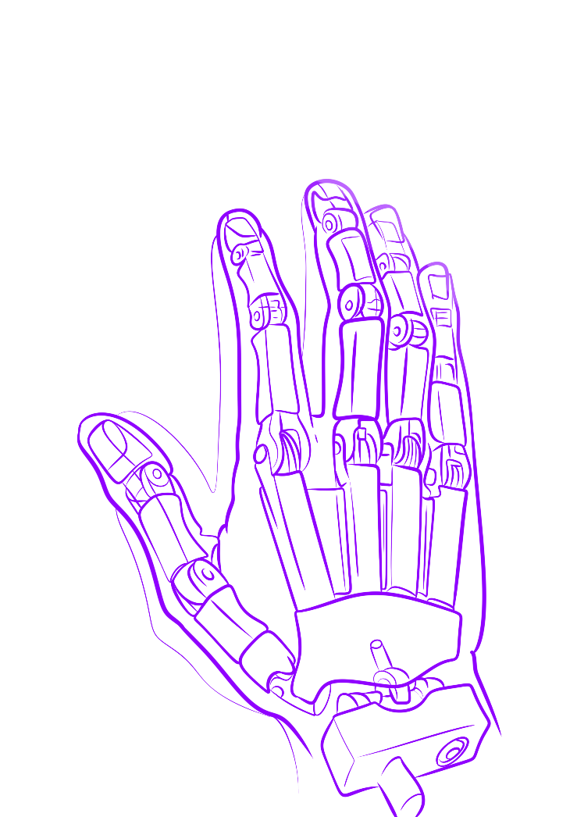
Проблема, с которой может потребитель столкнуться:
отслеживанием потребления пищи
доступом к точной информации о питании
поиском подходящих рецептов или планов питания
Потребитель ищет решение, которое может эффективно решить эти проблемы и поддержать его цели по более здоровому питанию.
Наше приложение решает эти проблемы, так как имеет функционал:
отслеживание еды
персонализированные планы питания
информацию о питании
рекомендации по рецептам
инструменты мотивации и подотчетности, которые помогут потребителю на пути к здоровому питанию.

Slide 8

Каким способом будет решена проблема.
Персонализированные диеты
2. Отслеживание пищевого рациона
3. Советы и рекомендации
4. Обучающие материалы
5. Мониторинг прогресса
Наше приложение для диеты и здорового питания предоставляет удобный и персонализированный подход к достижению здорового образа жизни. Оно помогает пользователям принимать осознанные решения о своем питании, достигать своих целей и поддерживать здоровый образ жизни на долгосрочной основе.

Slide 9
Базовая бизнес-идея
Что предлагает наша команда
Продукт:
Продаваемый продукт представляет собой приложение для диеты.
Подписки на курсы и мероприятия
Подписка на блокировку рекламы
                Потенциальные потребительские сегменты:
Лица, интересующиеся контролем веса и здоровым образом жизни
Любители фитнеса и спортсмены
Лица с особыми диетическими потребностями или ограничениями
Родители, заботящиеся о здоровье детей
                Научно-техническое решение и/или результаты, необходимые для создания продукции
                Основные функции приложения включают:
                1. Персонализированный план питания
                2.Отслеживание потребления пищи
                3. Уведомления и напоминания
                4.Трекер физической активности
                5. Графики и статистика
                6. Советы и рецепты
3

Slide 10
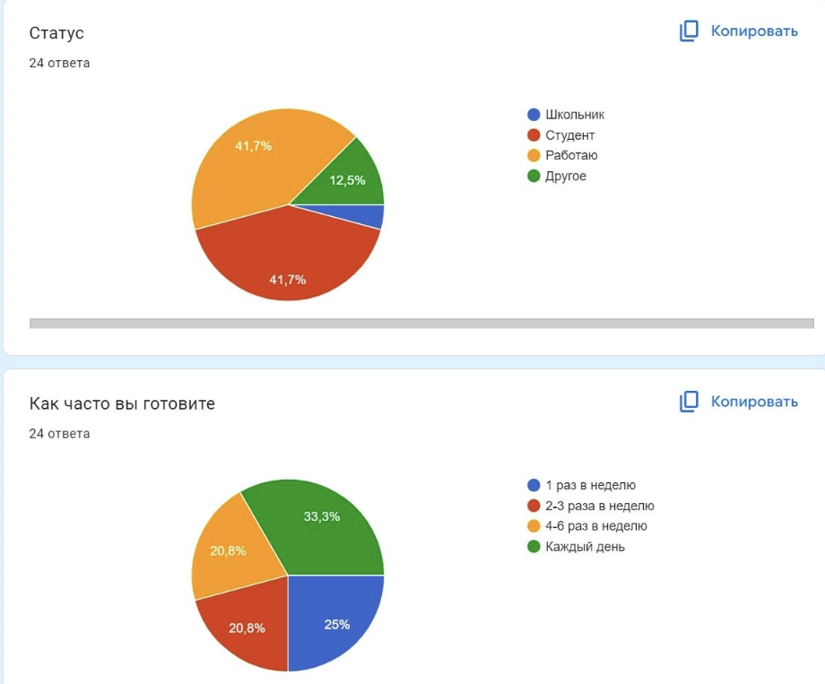
Проблемное интервью (опрос)
Нашей командой был проведён опрос среди людей различного возраста, чтобы выяснить, нуждаются ли они в подобном приложении, или нет.
Наша задача была разобраться, как часто готовят люди, придерживаются ли они диеты ,пользуются приложением.
Вывод: По результатам опроса, можно заметить, что большинство людей готовят и некоторые используют приложения, возможно, удобный и интуитивно понятный помощник увеличит охват пользовательского сегмента. Некоторый процент людей, которые прошли наш опрос, придерживаются диеты и для них будет актуально иметь универсального помощника в своем телефоне.
Исходя из этого можно сделать вывод, что наше предложение могло бы быть интересно для пользователей и мы сможем сделать удобное и полезное приложение которым будут пользоваться люди.

Slide 11

Бизнес- модель
Бизнес-модель приложений для диет предполагает
создание ценности и получение прибыли путем предоставления пользователям персонализированной информации о диете и питании
инструментов отслеживания и поддержки для достижения их целей в области здоровья
построение отношений с потребителями осуществляется посредством взаимодействия с пользователями, обратной связи и функций сообщества. Финансовые ресурсы привлекаются за счет подписок или покупок в приложении
партнерство с экспертами по питанию или фитнес-брендами
продвижение и продажи в основном проводятся через магазины приложений и каналы онлайн-маркетинга.

Slide 12

Конкуренты
Базовая бизнес-идея
Приложение | Плюсы | Минусы | Приложение | Плюсы | Минусы
MyFitnessPal | Комплексное отслеживание калорий и информация о питании; Обширная база данных продуктов питания; Интеграция с различными фитнес-трекерами. | Некоторые пользователи считают пользовательский интерфейс запутанным; Бесплатная версия содержит рекламу; Ограниченные возможности настройки планов питания. | Lifesum | Персонализированные планы питания и рекомендации по питанию; Удобный интерфейс; Интеграция с фитнес-трекерами; Возможность создания специализированных планов диеты (например, кето, веганская). | Ограниченная база данных о продуктах питания по сравнению с другими приложениями; Некоторые пользователи считают, что приложение загружается медленно; Некоторые функции заблокированы при премиальной подписке.
Lose It! | Целенаправленный подход к снижению веса; Поддержка сообщества для мотивации; Простой и удобный интерфейс. | Некоторые пользователи считают базу данных продуктов питания менее обширной; Ограниченные функции в бесплатной версии; Периодические проблемы с синхронизацией с фитнес-трекерами. | Noom | Подход к изменению поведения для долгосрочного успеха; Обучение и персонализированный контент; Удобный интерфейс; Предлагает возможность коучинга 1:1. | Высокая стоимость подписки; Некоторые пользователи считают процесс постановки целей повторяющимся; Ограниченные функции регистрации продуктов питания.
Weight Watchers | Хорошо зарекомендовавшая себя программа; Персонализированные планы питания и инструменты отслеживания; Поддерживающее сообщество; Гибкая система баллов. | Для полного доступа требуется подписка; Дорого по сравнению с другими приложениями; Некоторым пользователям система начисления баллов кажется сложной.
4

Slide 13


Анализ конкурентов
После проведения анализа конкурентов в сфере приложений для диет и здорового питания, мы пришли к выводу, что наше приложение имеет ряд преимуществ.
Наше приложение предлагает уникальный подход к составлению диет и планированию здорового питания.
Мы предлагаем персонализированные рекомендации на основе индивидуальных потребностей пользователей, учитывая их цели, предпочтения и физическую активность. Это позволяет нам предоставить более точные и эффективные рекомендации, чем у наших конкурентов.
Приложение предлагает широкий выбор рецептов и меню, адаптированных к потребностям пользователей.
Возможность создания собственных рецептов и планов питания, что делает наше приложение более гибким и персонализированным.
Приложение обладает удобным и интуитивно понятным интерфейсом, что делает его использование более простым и удобным для пользователей.
Мы предлагаем дополнительные функции, такие как трекинг физической активности, мониторинг веса и обмен опытом с другими пользователями через сообщества.

Slide 14

Базовая бизнес-идея
Ценностное предложение
Наше приложение "MediDiet" — это уникальный сервис, который поможет:
медицинским учреждениям составить диету для своих пациентов, основанную на их медицинских показателях;
людям, которые ведут здоровый образ жизни.
Кроме того, наше приложение предоставляет возможность отслеживать изменения о состоянии здоровья пользователя и адаптировать диету в соответствии с этими изменениями. Мы также предлагаем инструменты для мониторинга питания и физической активности человека, что помогает им следить за своим здоровьем и достигать своих целей.
Мы предоставляем удобный функционал, который позволяет быстро и легко выбрать продукты, соответствующие потребностям, а также подобрать рецепты, отвечающие требованиям диеты или здорового рациона питания. Наше приложение поможет жителям сбалансировать питание и улучшить здоровье.
Также наше приложение, поможет Вам сэкономить время, на выбор рецепта для блюда из продуктов, которые есть в холодильнике.
2

Slide 15
1
Характеристика будущего продукта
2
Исследование и планирование
Проектирование и разработка
Разработка приложения
1. Frontend 2. Backend 3. Тестирование
3
Дорожная карта проекта
4
Тестирование и оптимизация
1. Доработка приложения 2. Создание базы данных
Запуск и масштабирование
6

Slide 16

Характеристика будущего продукта
                В нашем веб приложении есть
                создание
                редактирование и поиск рецептов с помощью фильтров
                регистрация пользователя.
Веб приложение, которое предоставляет:
персонализированные планы
отслеживание питания
образовательные ресурсы
улучшение пищевых привычек по здоровому питанию и общих показателей здоровья людей
2

Slide 17
Итог (результат проекта)
Характеристика будущего продукта
2. Организационные параметры бизнеса включают в себя.
Формирование команды специалистов по диетологии, программированию, маркетингу и управлению проектами.
Производственные параметры бизнеса включают в себя разработку и тестирование приложения на различных платформах (iOS, Android), обеспечение его стабильной работы и обновлений, а также поддержку пользователей.
Финансовые параметры бизнеса включают в себя поиск инвестиций для разработки и продвижения приложения, а также создание модели монетизации, которая может включать в себя подписку на премиум-функции, рекламу или партнерские программы с производителями здоровой пищи.
Партнерские возможности включают в себя сотрудничество с производителями здоровой пищи, фитнес-центрами, медицинскими учреждениями и другими компаниями, которые могут быть заинтересованы в продвижении здорового образа жизни и питания.
                1.Основные технические параметры, включая обоснование соответствия идеи/задела тематическому направлению
                Интерфейс: удобный и интуитивно понятный интерфейс для пользователей, позволяющий легко находить необходимую информацию о продуктах, рецептах, питательных веществах и т.д.
                База данных: большая база данных продуктов с подробной информацией о их питательной ценности, калорийности, содержании витаминов и минералов.
                Пользовательские настройки: возможность создания персонализированных диет и тренировочных программ, учета индивидуальных потребностей пользователя.
                Мониторинг: функция отслеживания питания и физической активности, анализ результатов и предоставление рекомендаций для достижения поставленных целей.
                Сообщество: возможность общения с другими пользователями, обмена опытом, рецептами и поддержки друг друга.
                .
2

Slide 18

Итог (результат проекта)
                «Задел». Уровень готовности продукта
                Уровень готовности продукта TRL 2: концептуальное описание приложения для диет и здорового питания имеет разработанную организационную структуру, команду специалистов, и готовность к дальнейшему эффективному развитию.
Приложение будет основано:
на научных данных о питании
диетологии и физической активности, чтобы предоставить пользователям достоверную информацию и ресурсы для достижения их целей по здоровому образу
партнерские отношения с производителями здоровых продуктов
фитнес-центрами и специалистами по физической активности также будут способствовать научному подходу к улучшению здоровья через приложение
Каналы продвижения будущего продукта
Социальные сети
Реклама в поисковых системах
Контентный маркетинг
Email-маркетинг
                Каналы сбыта будущего продукта
                Основным каналом сбыта будет веб-сайт и мобильное приложение
                Возможна интеграция с онлайн платформами и рынками, такими как App Store, Google Play
                Ведение маркетинговой кампании, включающей контекстную рекламу
                Установление партнерских отношений с другими компаниями и организациями

Slide 19

ПЛАН РЕАЛИЗАЦИИ ПРОЕКТА
ФИНАНСОВЫЙ ПЛАН РЕАЛИЗАЦИИ ПРОЕКТА ПЛАНИРОВАНИЕ ДОХОДОВ И РАСХОДОВ НА РЕАЛИЗАЦИЮ ПРОЕКТА
Ежемесячные постоянные расходы
Аренда хостинга | 5 000 руб.
Зарплата программиста | 40 000 руб.
Реклама | 15 000 руб.
Итог: 60 000 руб.
Расходы на реализацию проекта в первый месяц
WEB программисты | 100 000 руб.
Дизайнер | 30 000 руб.
Аналитик данных | 40 000 руб.
Руководитель проекта | 40 000 руб.
Итог: 210 000 руб
Ежемесячные переменные расходы
Таргетолог | 20 000 руб.
Итог:20 000 руб.
                Модель монетизации Freemium: изначально приложение будет бесплатным, но с ограниченным функционалом и для его открытия нужно заплатить
2

Slide 20

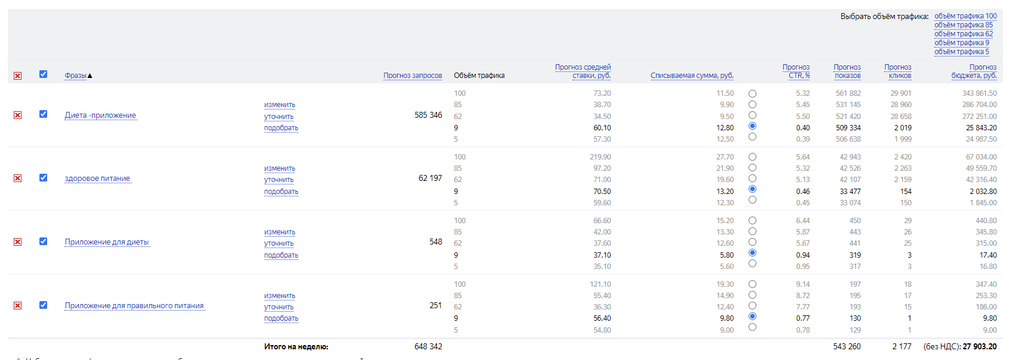
Методы продвижения с помощью телеграм канала и Яндекс директа
1.Проанализировав с помощью «Яндекс директ» мы предполагаем, что CTR,% может составлять 20%. Стоимость продвижения одного человека у нас составит 64 руб. 12 коп.
2.Мы рассматриваем фитнес телеграм каналы, мы берем средние по объему каналы от 20 до 100 тыс. чел.
Средняя стоимость рекламы составляет 15 тыс. рублей.
Средняя численность телеграм канала составляет 60 тысяч человек, мы предполагаем, что CTR,% составит 5% (3000 переходов) и CTR (10%) установит 300 человек.
Стоимость привлечения одного человека через фитнес телеграмм канал составит 50 рублей.
Таким образом, средняя стоимость одного привлеченного клиента (50+64):2=57,6 рублей

Slide 21



ПЛАН РЕАЛИЗАЦИИ ПРОЕКТА
Будущее видение проекта
Возможное внедрение
                В будущем возможны внедрения таких функций как расчёт калорий по фото.
                .
2

Slide 22

СПАСИБО!
КОНТАКТЫ
8 9188546111
viktoriazgg@gmail.com

